Slide 1







CHÀO MỪNG CÁC EM ĐẾN VỚI TIẾT
HOẠT ĐỘNG TRẢI NGHIỆM
Chủ đề: Chia sẻ cộng đồng

Slide 2


Slide 3

Thứ tư ngày tháng năm 2025
HĲt động trải nghiệm
Bài 26: Tċ luôn bên bạn

Slide 4
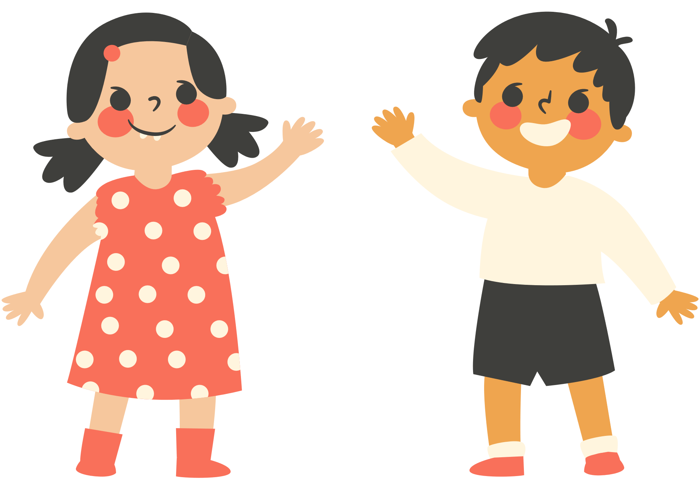

Slide 5
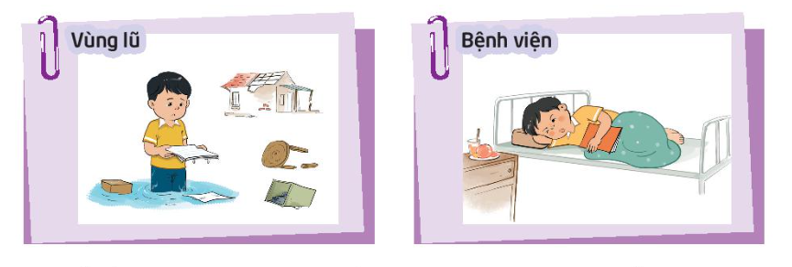
1. Tìm hiểu về những người có hoàn cảnh khó khăn.
- Xem những hình ảnh về các bạn nhỏ có hoàn cảnh khó khăn.

Slide 6
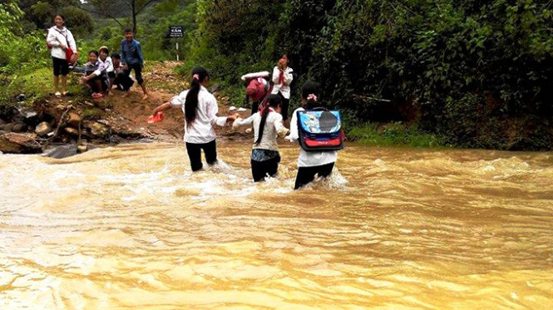
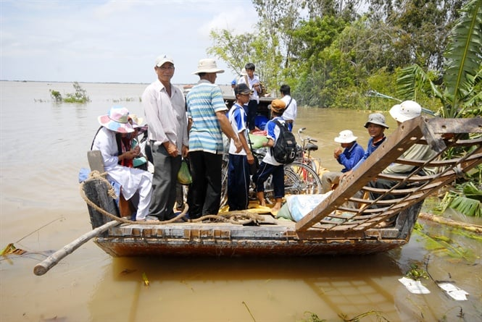
Học trò vùng sâu vượt lũ để đến lớp.

Slide 7
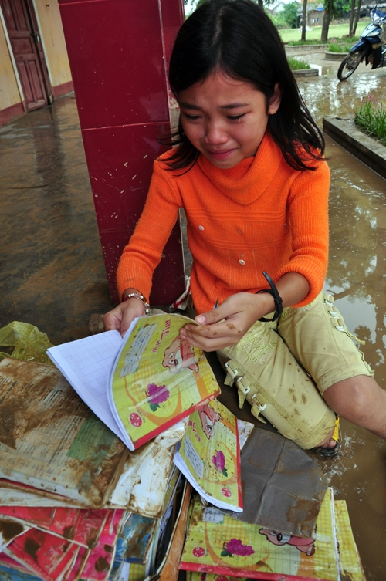
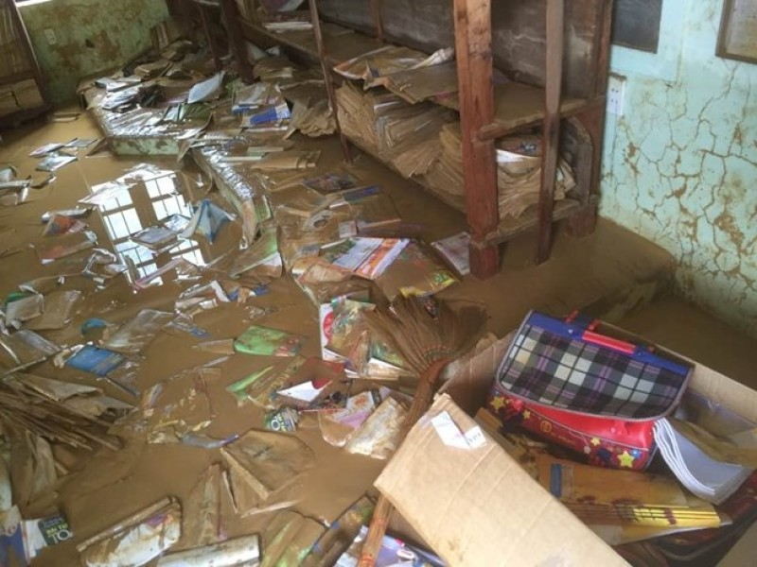
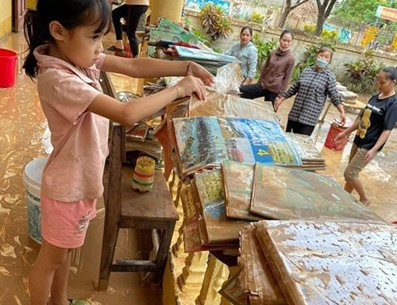
Sách vở, đồ dùng học tập bị thấm nước

Slide 8
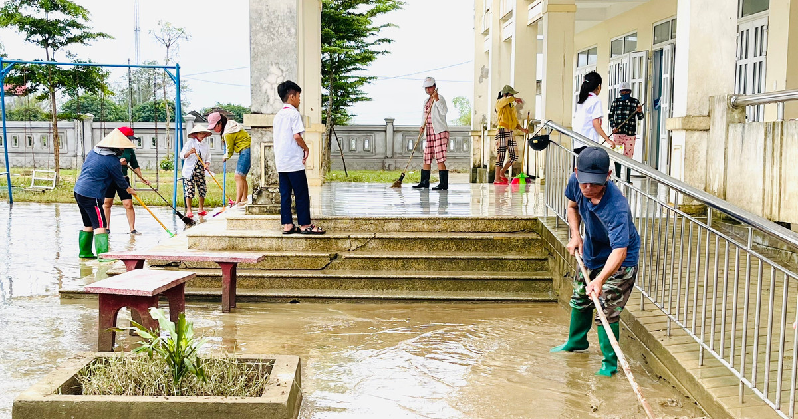
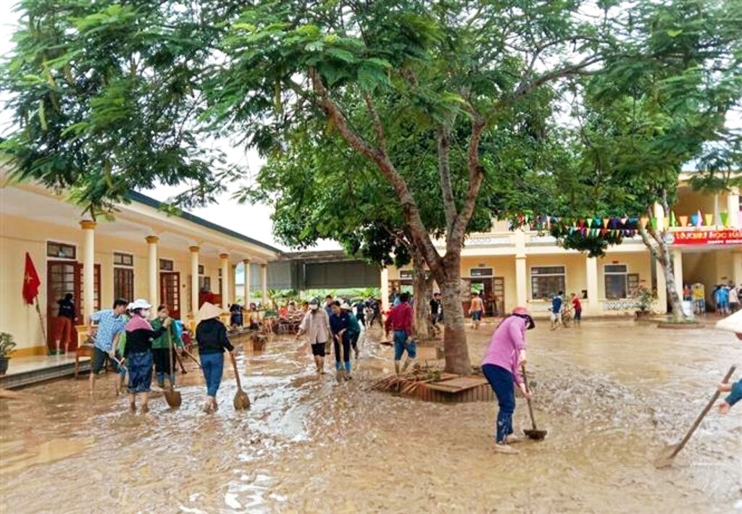
Thầy cô cùng học sinh dọn lại trường lớp sau lũ

Slide 9
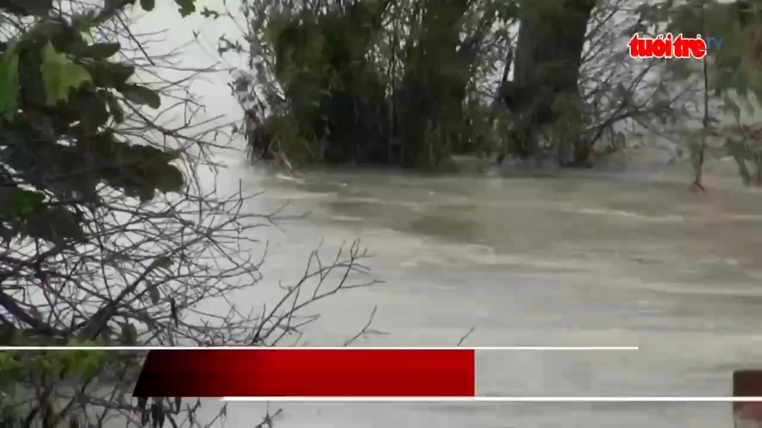

Slide 10

Em có cảm nhận gì khi xem những hình ảnh và nghe những số liệu trong video trên?

Slide 11
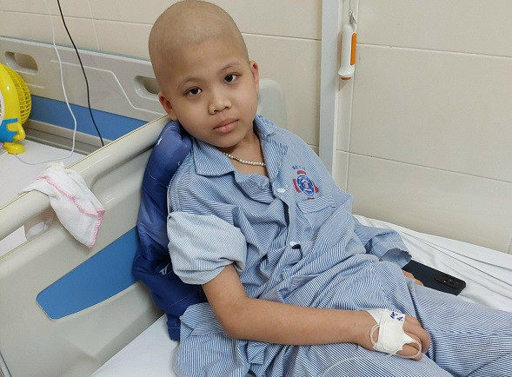
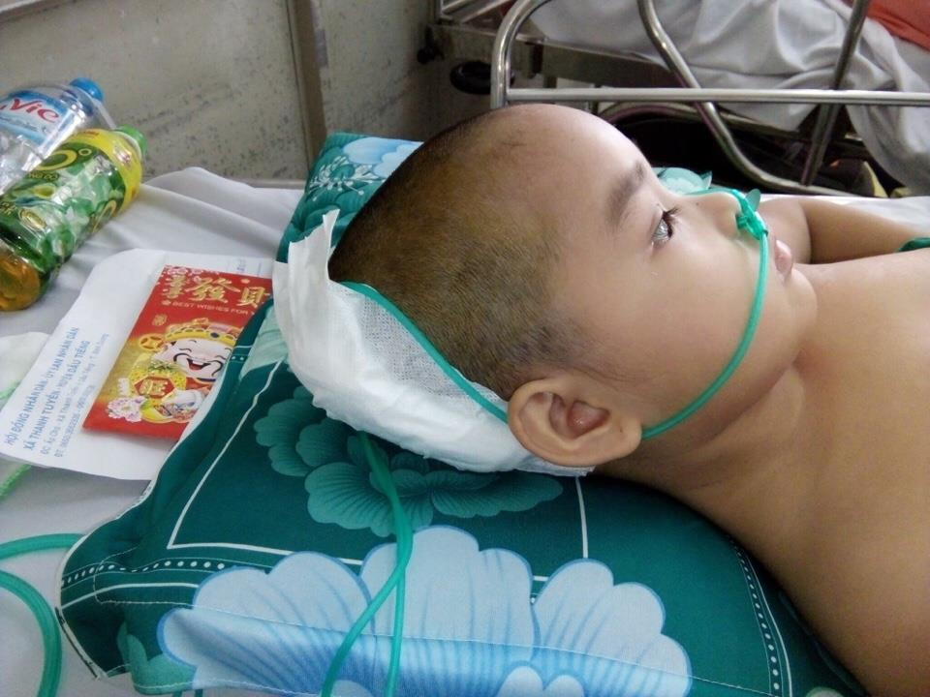
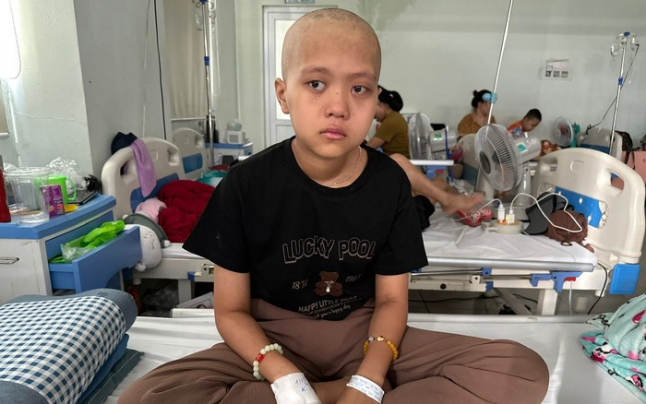
Những em nhỏ bị ốm nặng, phải nằm viện và không được đi học

Slide 12
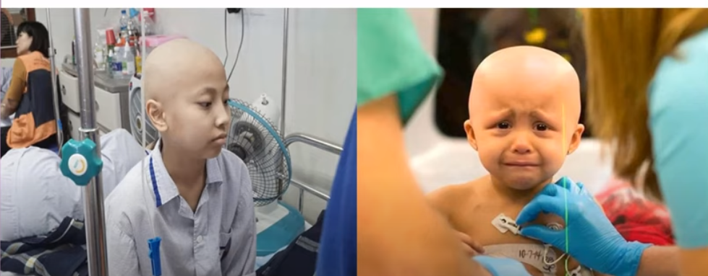
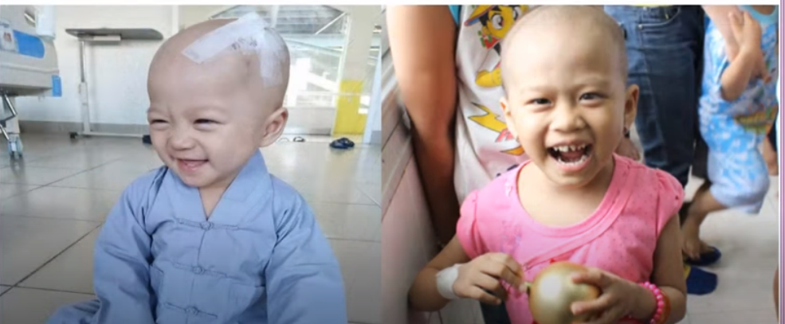
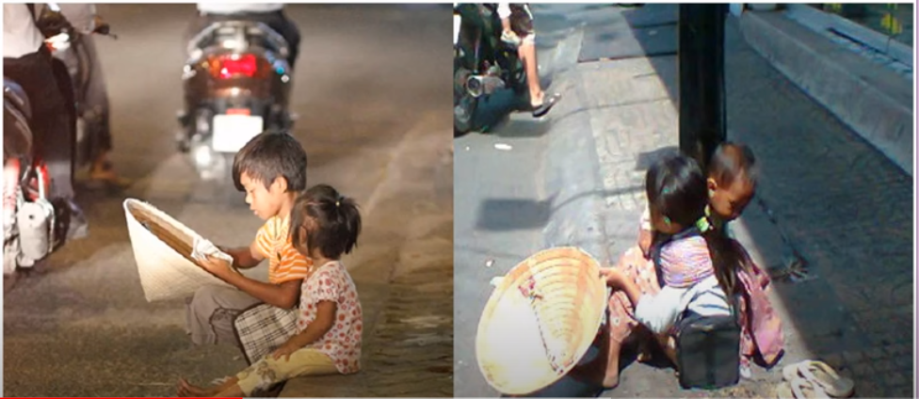
Em hãy thử đặt mình vào vị trí những bạn nhỏ trên, khi đó cảm xúc của em sẽ ra sao ?

Slide 13

Những người hay gia đình có hoàn cảnh khó khăn như: thiếu ăn, thiếu mặc, mồ côi, khuyết tật; hay ốm đau,…. được gọi là người có hoàn cảnh khó khăn.
Em hãy nhớ lại và kể về một hoàn cảnh khó khăn mà em từng biết, từng nghe được thông tin qua bố mẹ, thầy, cô, tivi,….?

Slide 14


KHÁM PHÁ CHỦ ĐỀ
Thảo luận nhóm
2. Tham gia xây dựng kế hoạch “Tôi luôn bên bạn”

Slide 15
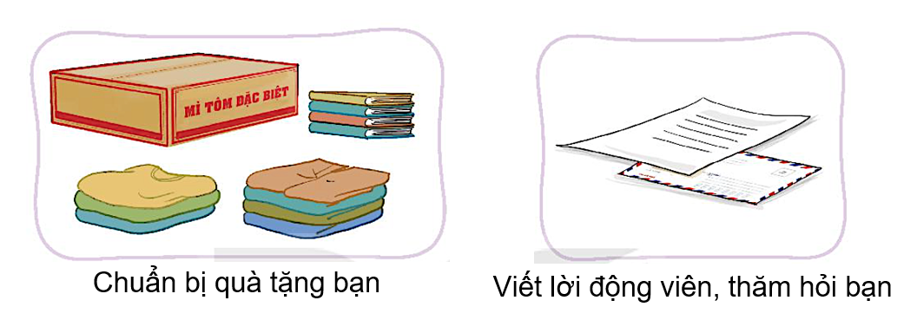
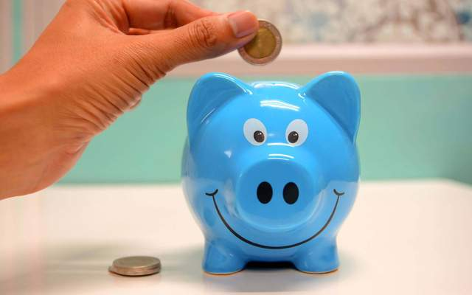
Các bước thực hiện
Bước 1: Tìm hiểu về một bạn có hoàn cảnh khó khăn cần được chia sẻ.
Bước 2: Thảo luận những cách có thể giúp đỡ bạn.
Bước 3: Phân công nhiệm vụ, hẹn ngày giờ thực hiện.

Slide 16
PHIẾU THẢO LUẬN NHÓM
Tên bạn có hoàn cảnh khó khăn : | Ví dụ: Nguyễn Văn A
Bạn đó khó khăn về vấn đề gì? | Ví dụ: Thiếu ăn nên suy dinh dưỡng, thường xuyên đau ốm, đi bệnh viện…
Cách mà nhóm em giúp đỡ bạn là gì? | Ví dụ: Tiết kiệm tiền để ủng hộ mua gạo, mua thức ăn…
Nhóm em phân công nhiệm vụ cụ thể như thế nào? | Tên thành viên | Công việc | Ngày giờ thực hiện
 | Phạm Thị B | Tiết kiệm tiền | Trong tháng 3/2024
 | Lê Văn C | Tiết kiệm tiền | Trong tháng 3/2024
Notes:
GV hướng dẫn HS thảo luận hoàn thành bảng trên giấy A0 hoặc A1, mời đại diện 1 nhóm trình bày, các nhóm khác lắng nghe, góp ý.

Slide 17

KẾT LUẬN
Con hãy ghi nhớ 3 bước thực hiện dự án
- Bước 1: Tìm hiểu về một bạn có hoàn cảnh khó khăn cần được chia sẻ.
- Bước 2: Tìm những cách để giúp đỡ bạn: Tiết kiệm tiền để ủng hộ, chuẩn bị quà, quần áo, viết thư bưu thiếp gửi để động viên.
- Bước 3: Phân công nhiệm vụ, hẹn ngày giờ.

Slide 18
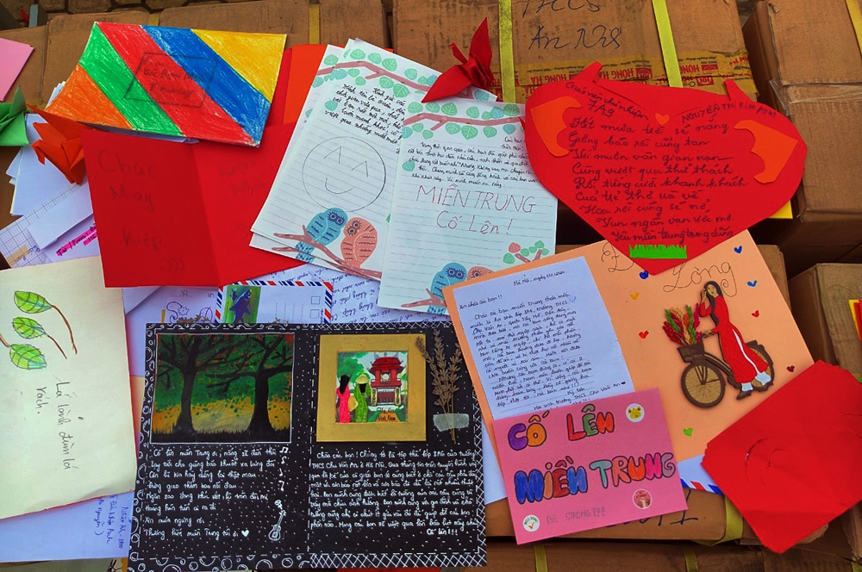
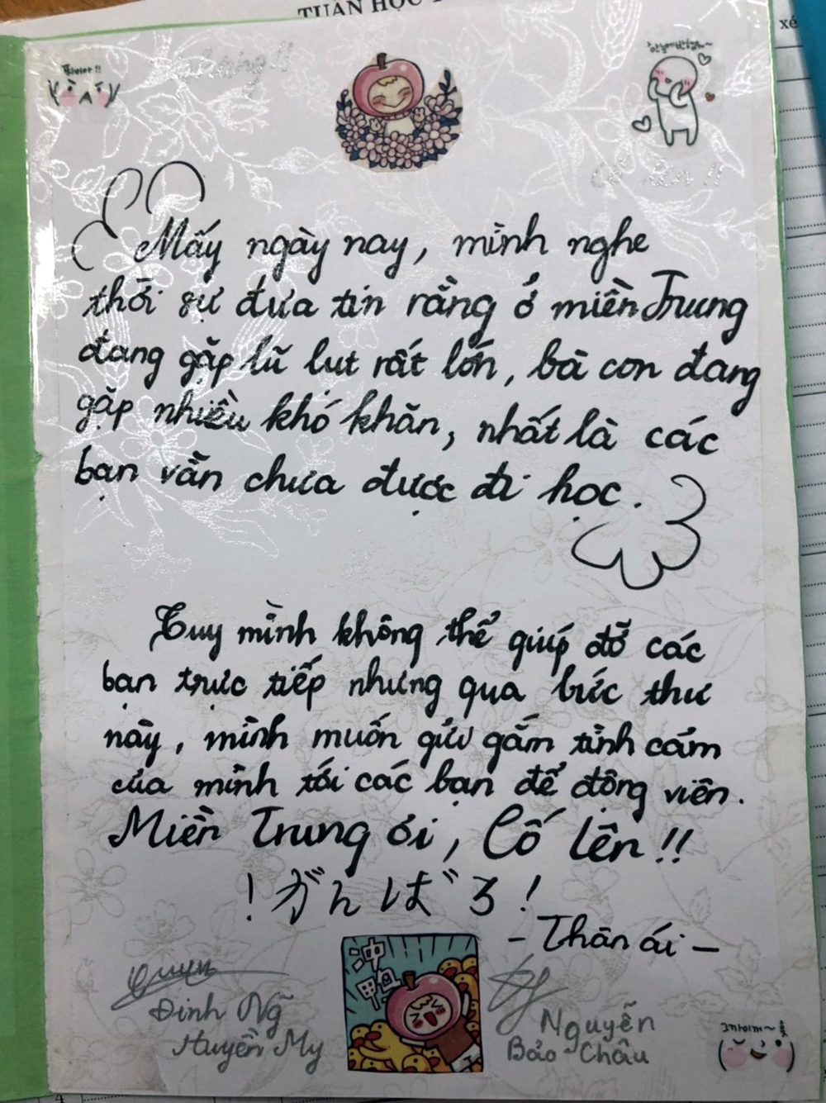
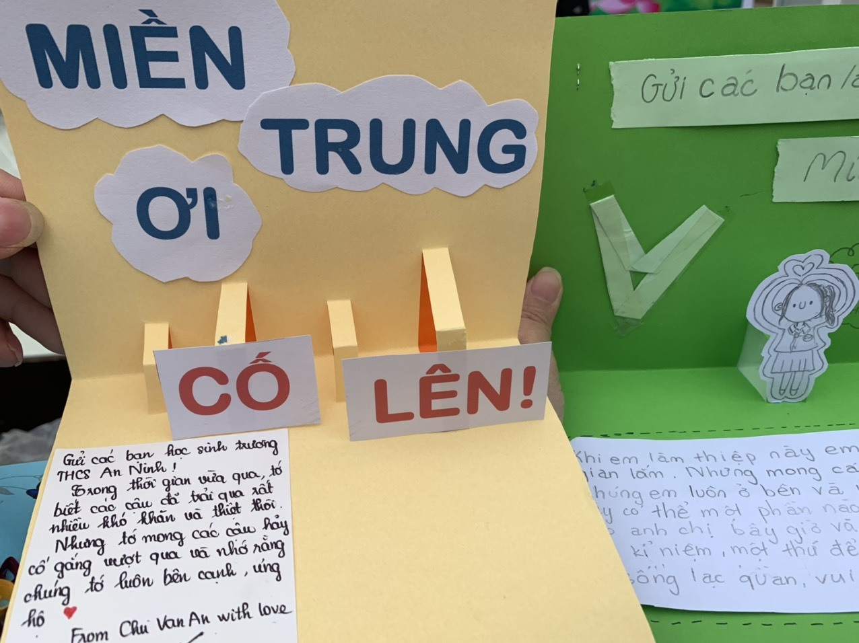
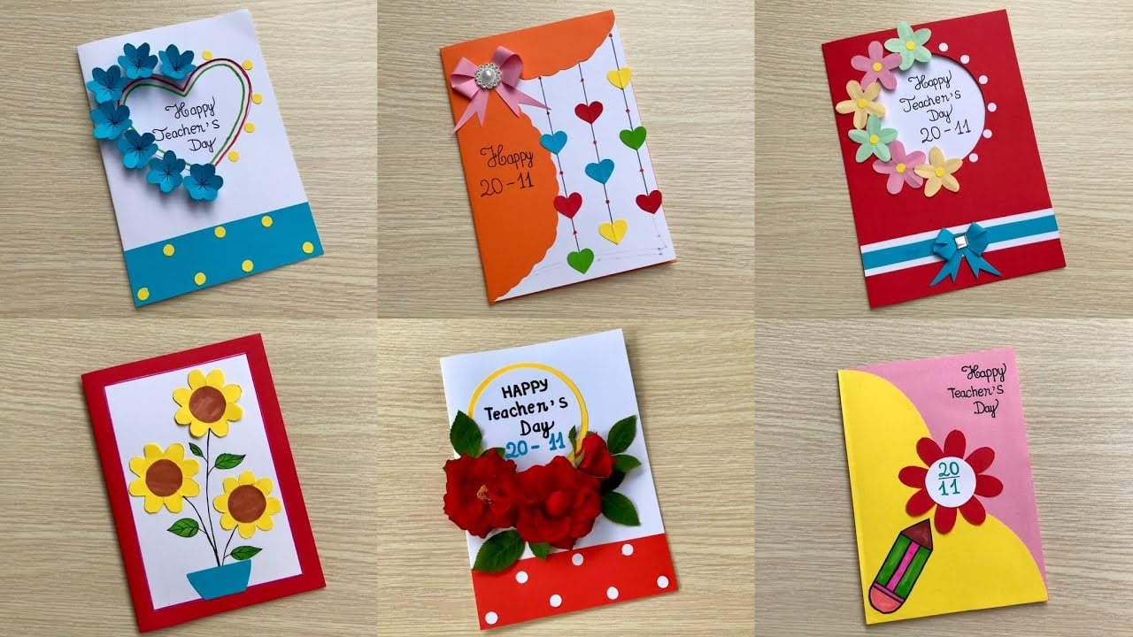
3. Mở rộng và tổng kết chủ đề
Làm bưu thiếp gửi các bạn nhỏ vùng lũ
Một lời chia sẻ cũng quan trọng như cứu trợ về vật chất

Slide 19
4. Cam kết hành động
Thực hiện tại nhà

